Slide 1
TOÁN
BÀI 23: PHÉP TRỪ (CÓ NHỚ)SỐ CÓ HAI
CHỮ SỐ VỚI SỐ CÓ HAI CHỮ SỐ
Ngày dạy: 28/11/2025
Người thực hiện: Phạm Thị Huyền
Lớp 2B

Slide 2

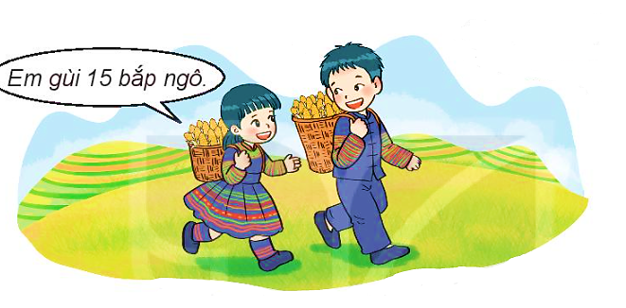
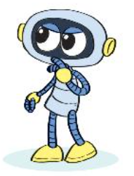

Anh gùi 42 bắp ngô.
Anh gùi nhiều hơn em bao nhiêu bắp ngô?
42 – 15 = ?
Em gùi 15 bắp ngô.
Chục | Đơn vị
42
2 không trừ được 5, lấy 12 trừ 5 bằng 7, viết 7, nhớ 1
4 trừ 1 bằng 3, 3 trừ 1 bằng 2, viết 2
–
15
Chục | Đơn vị
2
7
42 – 15 = 27

Slide 3
1
Tính.
72
19
60
28
93
46
41
32
–
–
–
–
53
32
47
09
2
Đặt tính rồi tính.
63 – 36
72 – 27
54 – 16
80 – 43
63
36
72
27
54
16
80
43
–
–
–
–
27
45
38
37

Slide 4
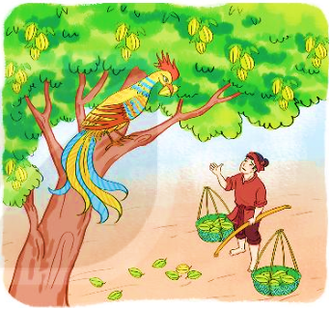
3
Trên cây khế có 90 quả. Chim thần đã ăn mất 24 quả. Hỏi trên cây còn lại bao nhiêu quả khế?
Bài giải
Trên cây còn lại số quả khế là:
90 – 24 = 66 (quả)
Đáp số: 66 quả khế.

